Slide 1
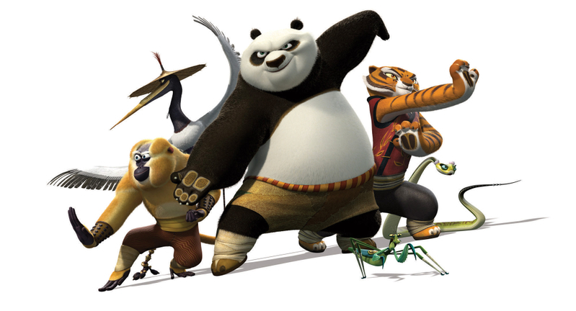
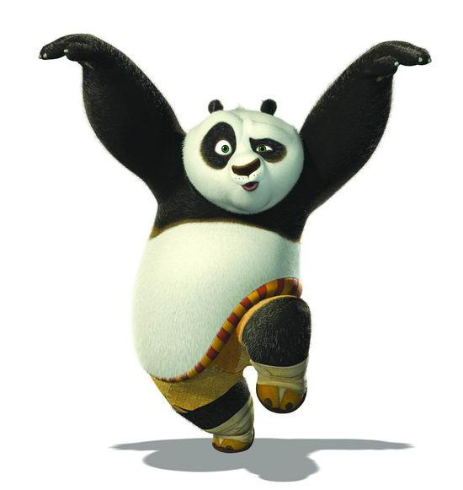
歡迎光臨國語練功房
琬琪老師-401教室

Slide 2

為什麼要來-WHY
來了要做什麼?WHAT
我可以學會什麼?WHAT
為什麼這個時間我不是在玩?WHY
來之前 功課要帶齊
一起珍惜學習時間

Slide 3
什麼時候要來?WHEN
每週四下午4:10-5:40
休息、喝水、補充能量-- 4:10~4:30
練功時間、小組任務-- 4:30~5:10
小組任務、小組獎勵-- 5:10~5:40

Slide 4
我要和誰一起學習?WHO
又甄 | 力揚
睿恩 | 語婕
慧翔 | 偲又
黃為 | 儀君

Slide 5
我們的目標是?
把三年級的功夫練好
12月有一場武林大會 通過就可以自由了!
未來的你 會謝謝現在的你 這麼努力
怎麼努力可以做到?HOW

Slide 6
合作力量大—幫別人也是幫自己
專心-眼睛看著說話的人
回應-不說刺刺話讓人受傷
勇敢-說清楚自己的想法
態度有禮、不嬉鬧—尊重 你是讀書人
養成良好學習習慣、大腦會知道

Slide 7
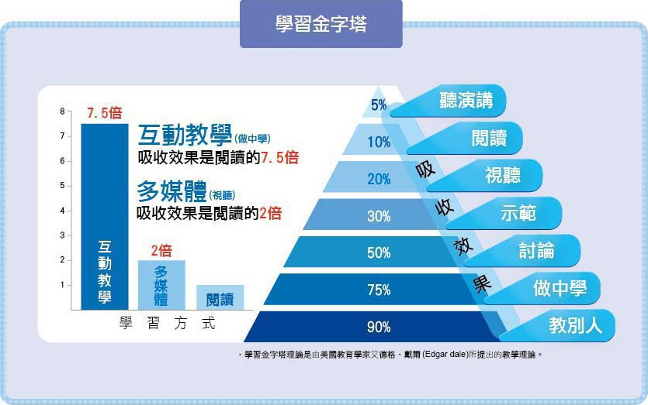

Slide 8
分數計算
個人點數1
小組點數2
跟老師比—贏老師就有點心
人生的路 不用什麼都跟別人比
我們要一起並肩通過挑戰
今日任務15點..

Slide 9
任務一:從1數到12( )
1
3
8
7
2
9
4
11
12
10
5
6

Slide 10
任務一:從1數到12( )
1
3
8
7
2
9
4
11
12
10
5
6

Slide 11

任務一:從1數到12
你發現了什麼規律?
和你的夥伴討論，有沒有規律
用討論出來的規律再試試看，
能不能更快呢?
我一開始需要( )分( )秒
現在只用了( )分( )秒
進步了( )秒

Slide 12
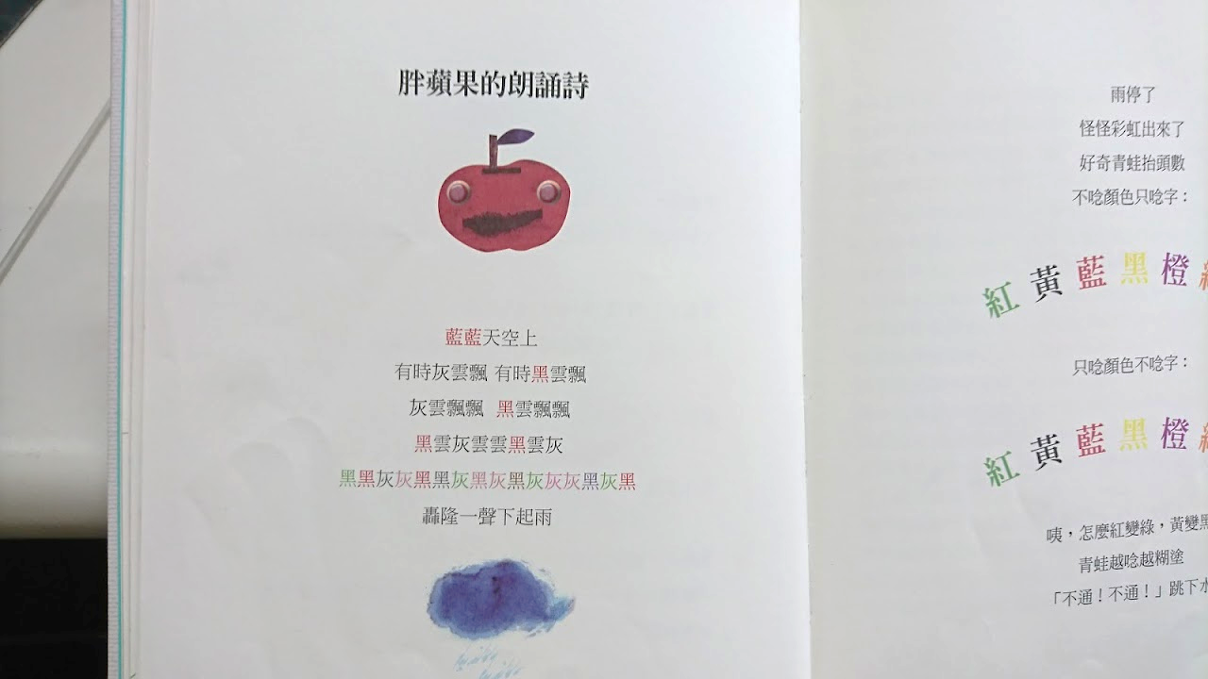
任務二:找找看 詩的規律

Slide 13
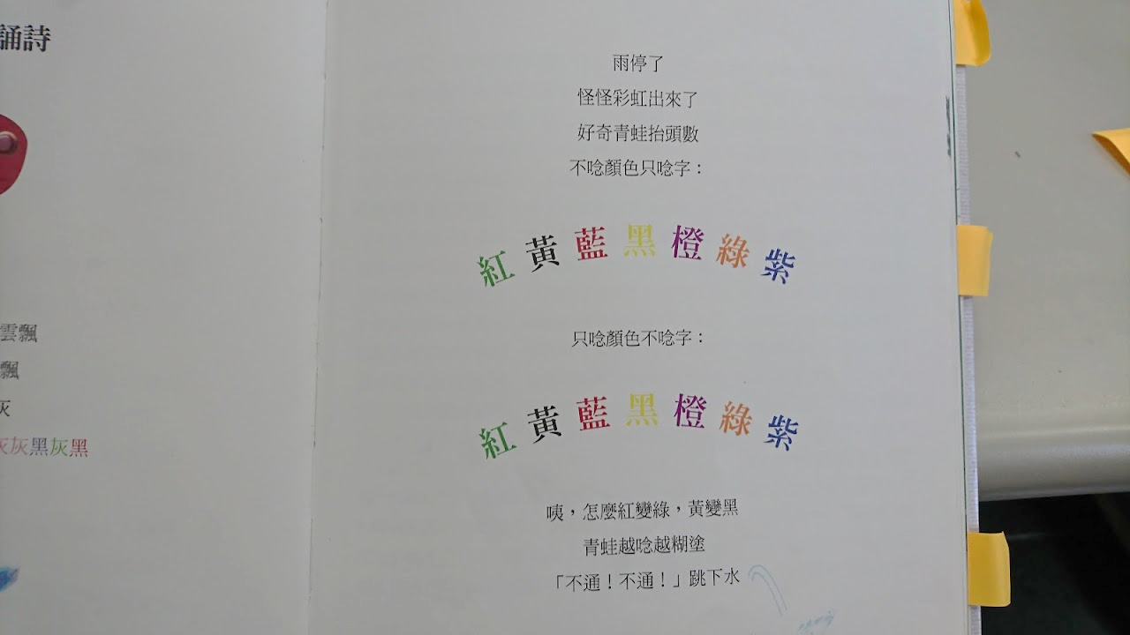
任務二:找找看 詩的規律

Slide 15

任務三:寫出所有結構裡有“口”的字
任務三:口部字的秘密
計時90秒
和夥伴對對看 –增加的寫在白板圈起來
有沒有你貢獻的字?
有沒有新發現的字?
合作的好處是什麼?缺點可能是什麼?
怎麼修正缺點變優點?

Slide 16

任務三:口部字的秘密

Slide 17

複習加油讚
我們今天學到什麼?
學習的態度我可以做到哪些?
合作的重點有哪些? -- 幫自己也是幫別人
專心-眼睛看著說話的人
回應-不說刺刺話讓人受傷
勇敢-說清楚自己的想法
我們的目標是什麼?
把三年級的功夫練好
12月有一場武林大會 通過就可以自由了!

Slide 18


Slide 19

秘密任務--
易先生和昜先生
易--

